Slide 1
Gradle - Eine kurze Einführung -
Marcel Lüthi

Slide 2


Build
Datei 1
Datei n
Generierte Dateien
Bibliothek 1
Bibliothek m
Source code
$$f($$
$)$=Programm
Deployment
Test
Ziel: Erstellen eines Programms aus dem Sourcecode

Slide 3
Ansatz 1
Manuelle Aufrufe
> javacc Parser1.cc // Dateien generieren
> javac -cp libs/junit-4.5.jar:libs/slf4j-2.1.jar *.java // Kompilieren
> jar cmf my_manifest project *.class // Jar erstellen
> java -cp .:/usr/share/java/junit.jar org.junit.runner.JUnitCore MyClass // Tests aufrufen
Mühsam
Fehleranfällig
Lange Buildzeiten, da jede Datei immer kompiliert wird.
Undokumentiert

Slide 4
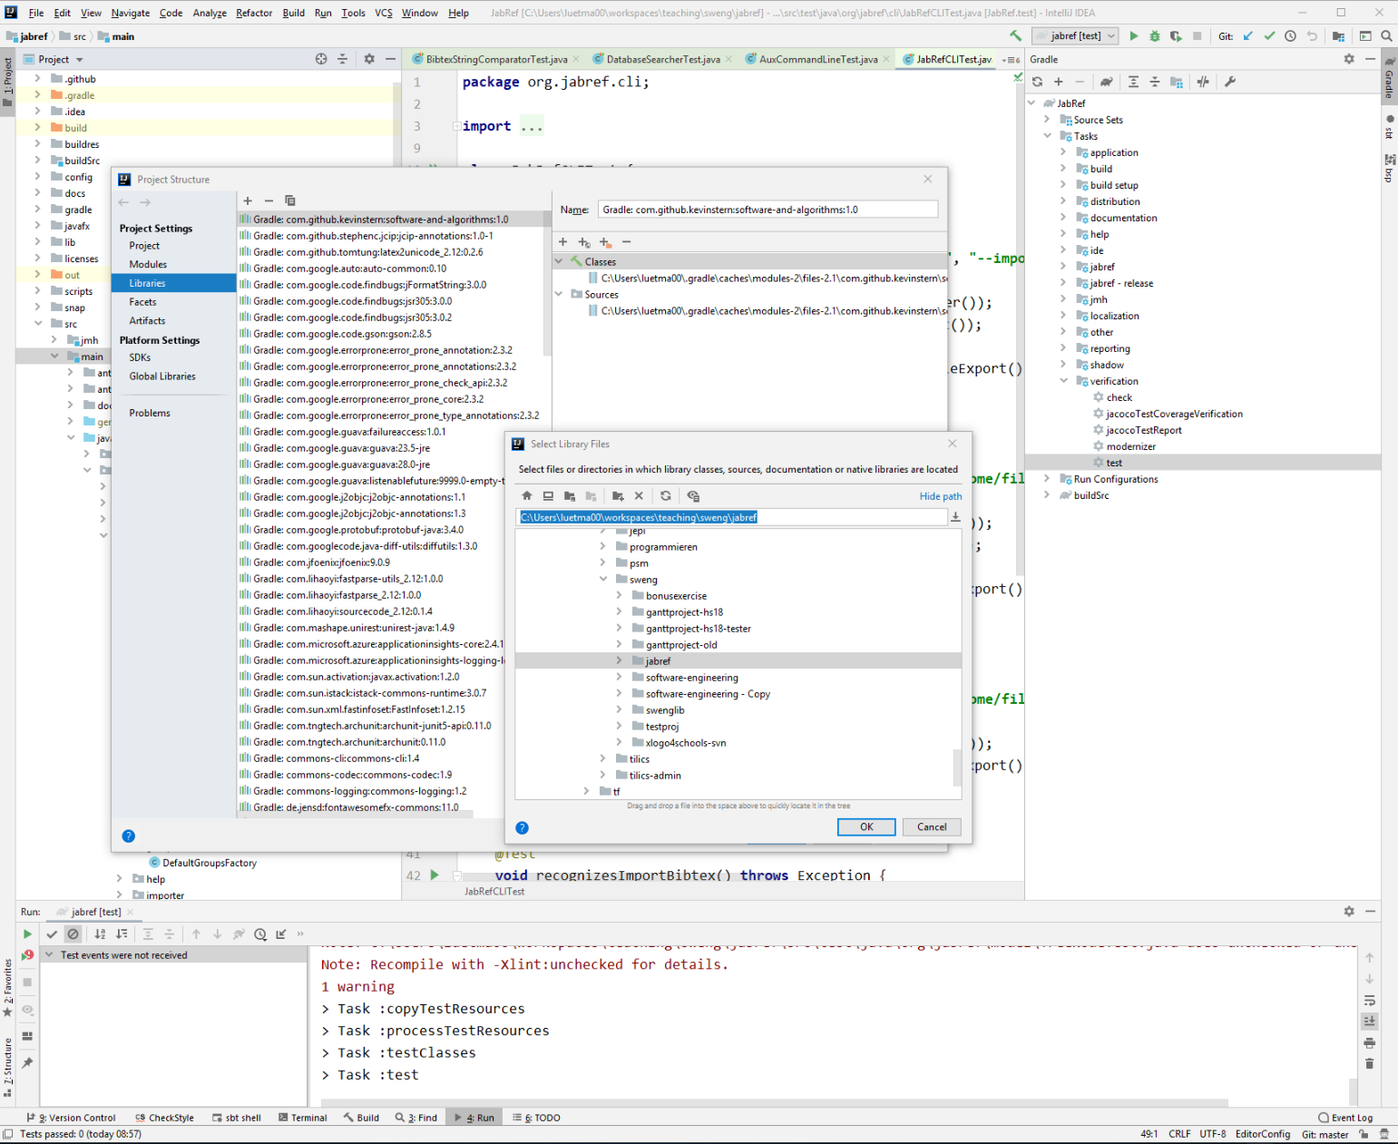
Ansatz 2: Eclipse oder IntelliJ
Moderne IDE’s können
Feststellen was kompiliert werden muss
Bibliotheken verwalten
Jars und Programmer erstellen
Tests ausführen
Nachteile:
Schwerfällig
IDE muss installiert / konfiguriert werden
Schlechte Anpassbarkeit
Kann nicht auf Server ausgeführt werden

Slide 5
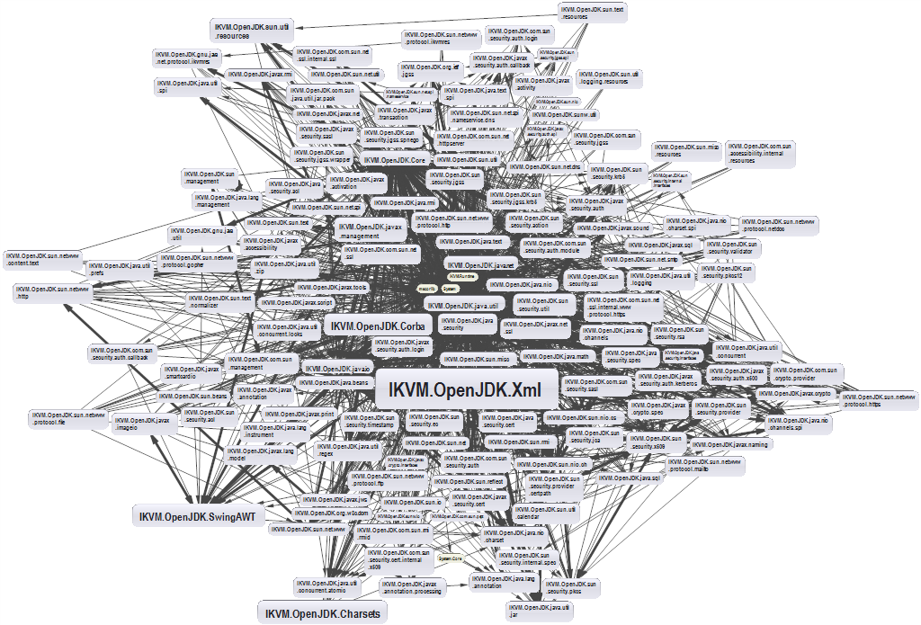

Lösung
Build automation systems
Erlaubt das Automatisieren von Build Tasks via Scripts
Dependency management systems
Erledigt das Management von Bibliotheken

Slide 6
Build and dependency management Systeme
Make
(erstes Buildtool)
Apache Tomcat release
Maven
Gradle
1977
2000
2010
2018
JDK 1.0
Apache Ant
Ivy

Slide 7

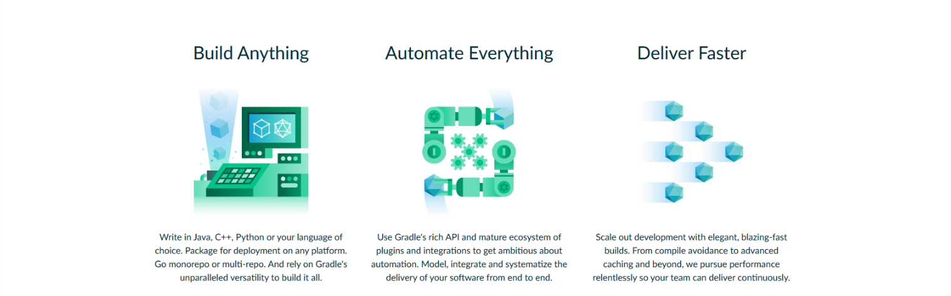
Gradle
Quelle: https://gradle.org

Slide 8
Gradle: Wichtigste Konzepte
Task:
Einzelne Aufgaben wie kompilieren, Jar erstellen
Tasks können voneinander abhängen
Projekt:
Sammlung von Tasks
Beispiele von Subprojekten: Client, Server, Dokumentation
Plugin:
Stellt vordefinierte Tasks zur Verfügung.
Beispiel: Java Plugin für Java-spezifische Tasks

Slide 9
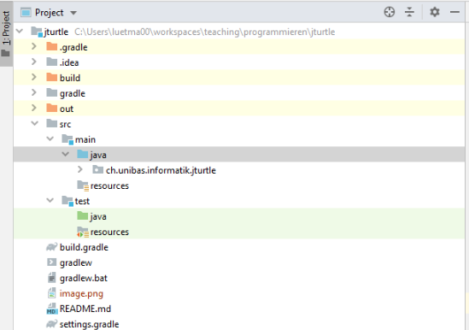
Ordnerstruktur
Source code: Unterteilt in java und test code
Builddefinition
Wrapper
Projektsettings

Slide 10
Build.gradle: Builddefinition
Benutzte Plugins
Definiert Tasks wie z.B. javaCompile, test, …
plugins { id "java" id "com.jfrog.bintray" version "1.8.4" }
apply plugin: 'java‘
repositories {
jcenter()
}
dependencies {
compile 'org.slf4j:slf4j-api:1.7.12‘
testCompile 'junit:junit:4.12‘
}
task version {
doLast {
println ‘This is version xxx'
}
}
Dependency management
Sucht dependencies sl4fj und junit auf jCenter
Zusätzliche benutzerdefinierte Tasks

Slide 11
Gradle Wrapper
Problem
Benutzter muss gradle in der richtigen Version installiert haben
Lösung: Gradle Wrapper (gradlew)
Gradle wird als Teil des Projekts in der richtigen Version mitgeliefert
Implementation: Batchdatei/Shellscript welches Gradle herunterlädt und im Projekt installiert
Erlaubt automatisierte, reproduzierbare builds auch auf Servern.

Slide 12
Praktische Übung Woche 3
Buildsystem:
Erfahrung mit Gradle sammeln
Wissen was ein Buildsystem so alles machen kann
Lernen, wie Jabref das Buildsystem nutzt
Software Reengineering:
Code lesen lernen
Grobstruktur von Jabref lernen

